Slide 1
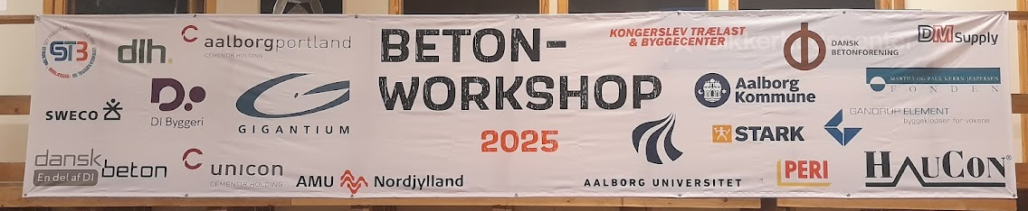
Velkommen til årets Betonworkshop

Slide 2


Slide 3
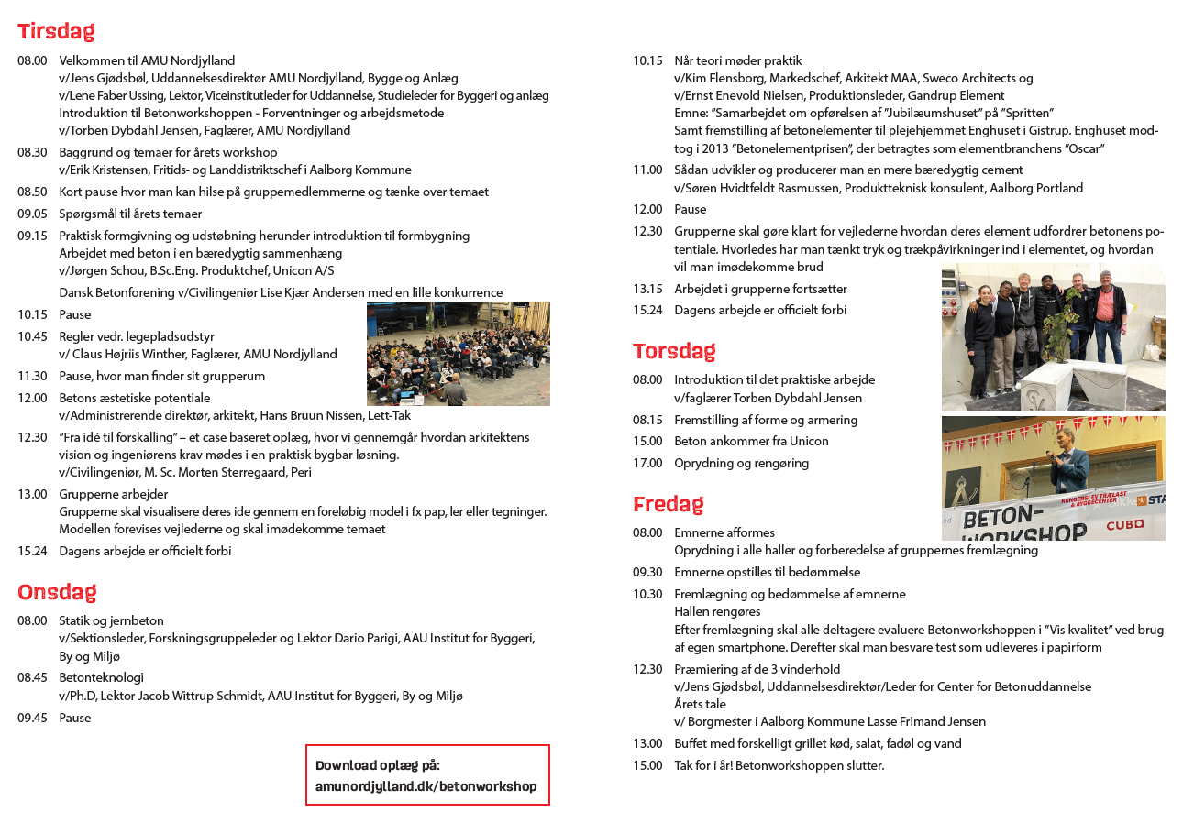

Slide 4
Praktiske oplysninger
Rygning
Der må udelukkende ryges ved opsatte aske-spande. Der er placeret 5 stationer i skolens ”skel-område”, da rygning ikke må foregå inde på grunden.
Kantinen
I kantinen kan der købes varm og kold mad. Man er velkommen til at medbringe sin egen mad og indtage den i kantinen

Slide 5
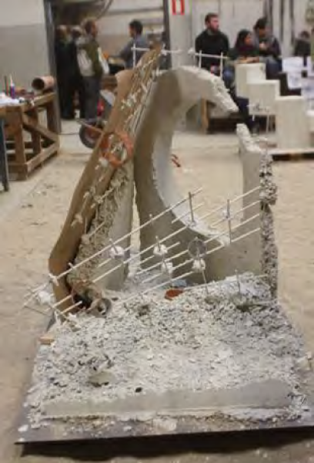
Det vi forventer af jer:
Grupperne skal arbejde med at imødekommet det tema som er tildelt.
Blandt andet ved at inddrage den viden som opnås gennem
oplæggene. I løbet af workshoppen skal grupperne anskueliggøre
for vejlederne hvordan man tilgår opgaven. Det færdige resultat
skal være et ca. 200 liter stort betonelement.
Fredag formiddag skal det færdige betonelement fremvises. Grupperne
har omkring 5 minutter til at forklare dommerkomitéen
hvordan man er tilgået opgaven.
Dommerne vurderer gruppens arbejde ud fra:
Design: Æstetisk værdi
Funktion: Indfrielse af opgavens intention
Materiale: Udfordring af betons potentialer – formbarhed osv.
Tekniskset: Bæreevne, stabilitet
Helhed og proces: Samarbejde
Ved arbejdet i grupperne vil der være vejledere til rådighed.

Slide 6
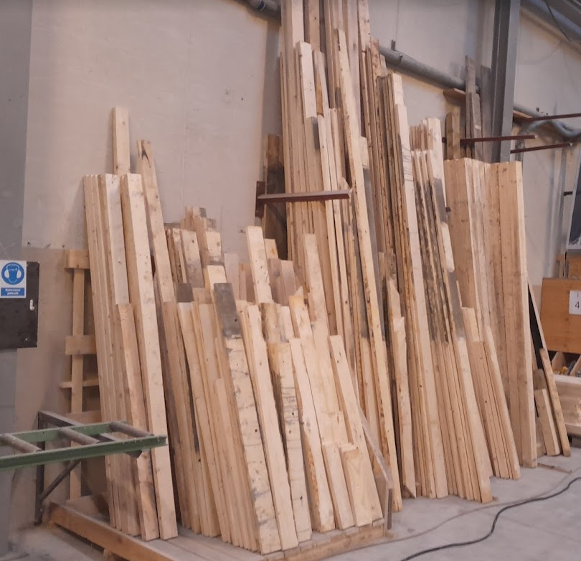
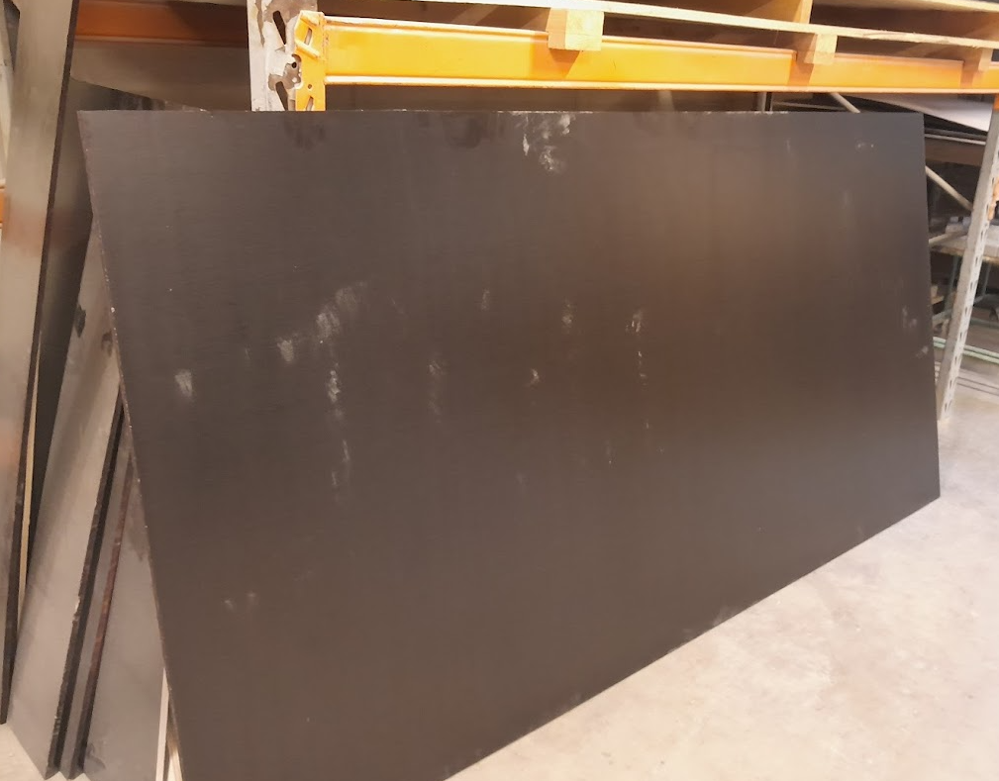
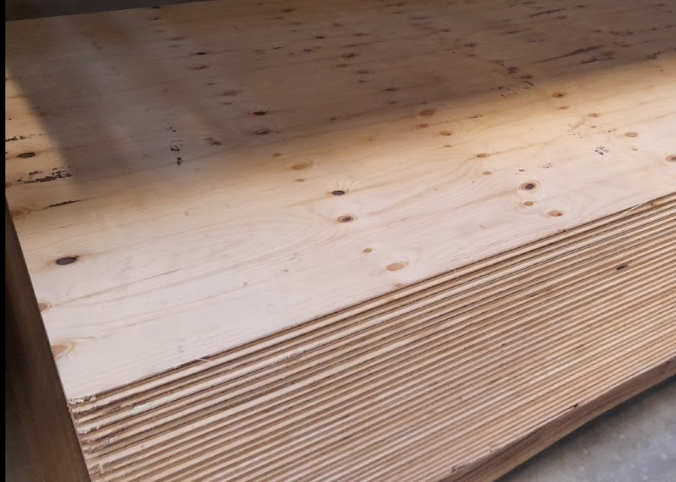
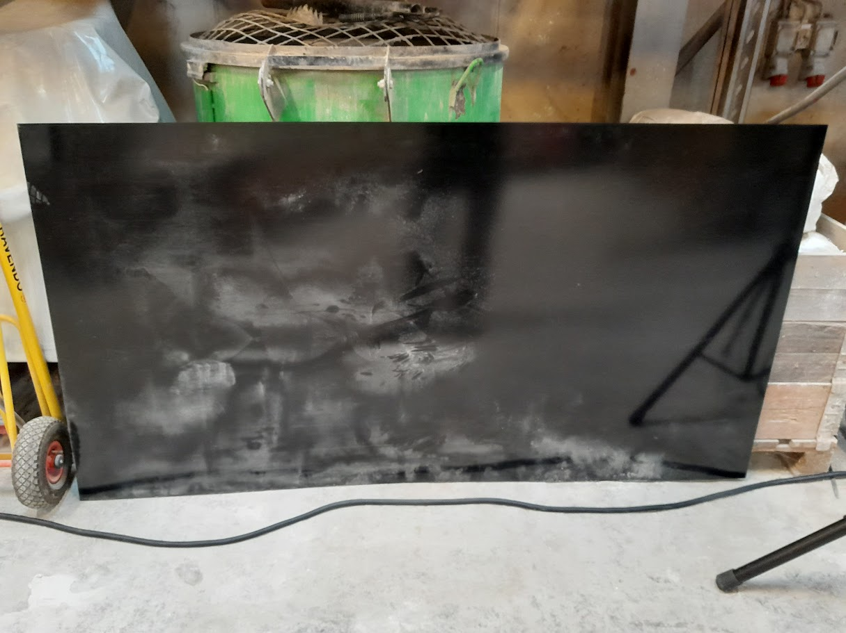
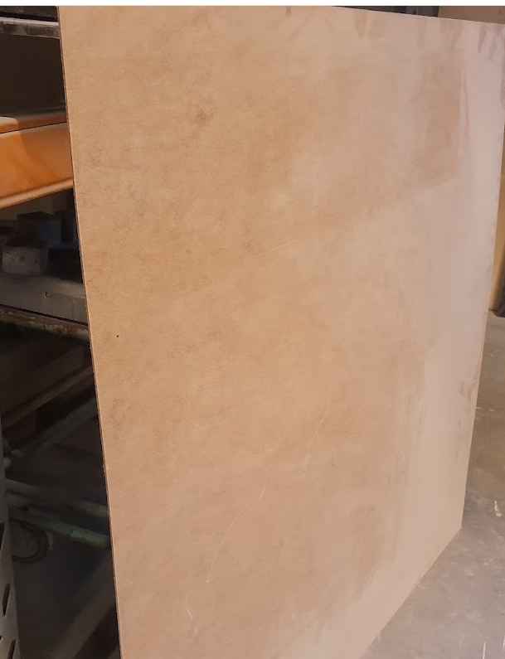
På workshoppen stilles følgende til rådighed:
Forskallingsbrædder (120x28 mm) Findes i hal A
Regler (45x70 mm) Findes i hal A
Armeringsjern y 6/8/10 Findes udenfor hal A
Støbe-krydsfiner 12x2500x1250 mm (Benyttes til flader mod betonen)
Konstruktions-krydsfiner 12x2440x1220 mm (Benyttes til ”buede” udskæringer og områder der ikke er berørt af beton)
Fleksible plastplader 4x1000x2000 mm ( Benyttes til krumme flader)
Hård masonit 5x2440x1220 ( Benyttes til krumme flader)
EU paller 1200x800 mm (Det færdige emne opstilles på EU pallen)
Søm/skruer, formclamps m.m
Grupperne er velkomne til selv at medbringe andre typer formmaterialer.
Der er kun skumplastmateriale i meget begrænset mængde.

Slide 7
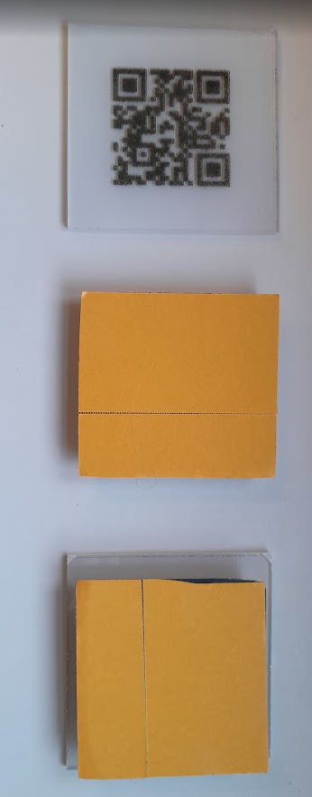
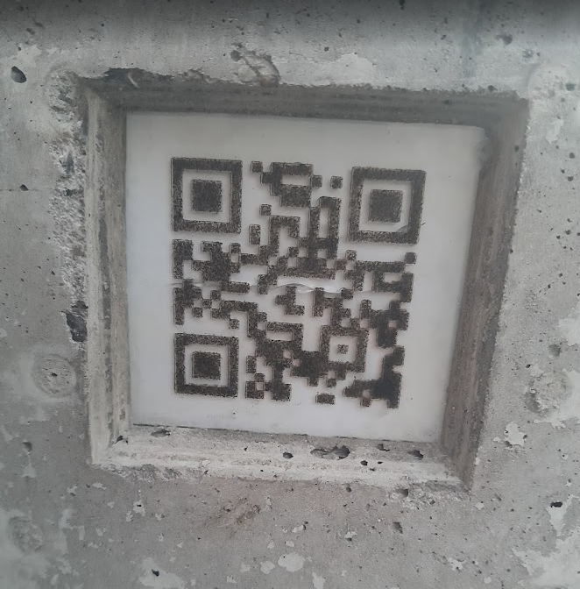
QR-koder
Vi vil gøre det muligt for fremtidige beskuere af betonelementerne at få viden om Betonworkshoppen og hele processen.

Slide 8
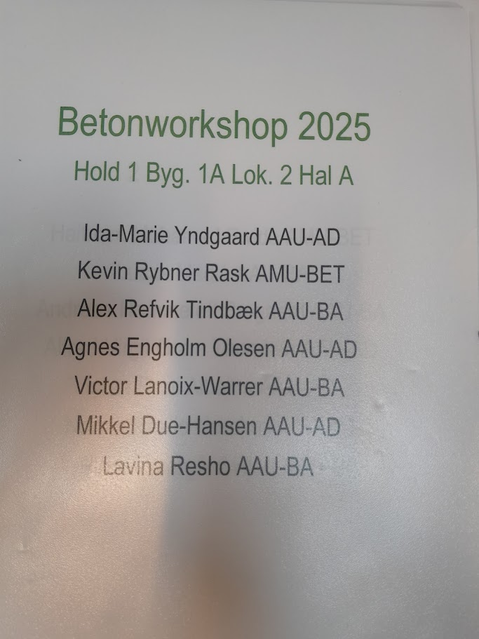
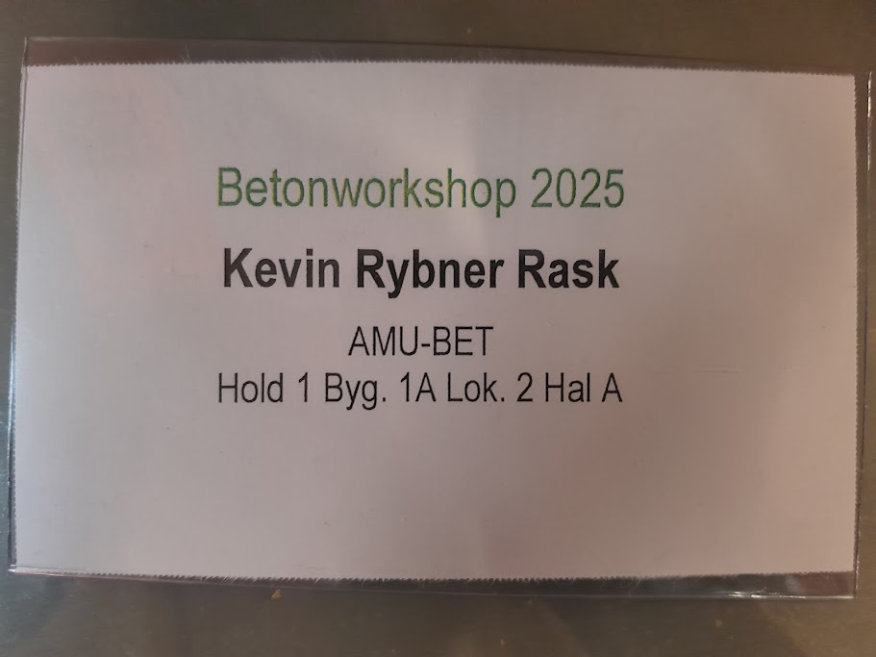
Gruppearbejde:
For at finde jeres grupperum skal
i kigge på navneskiltet.

Slide 9
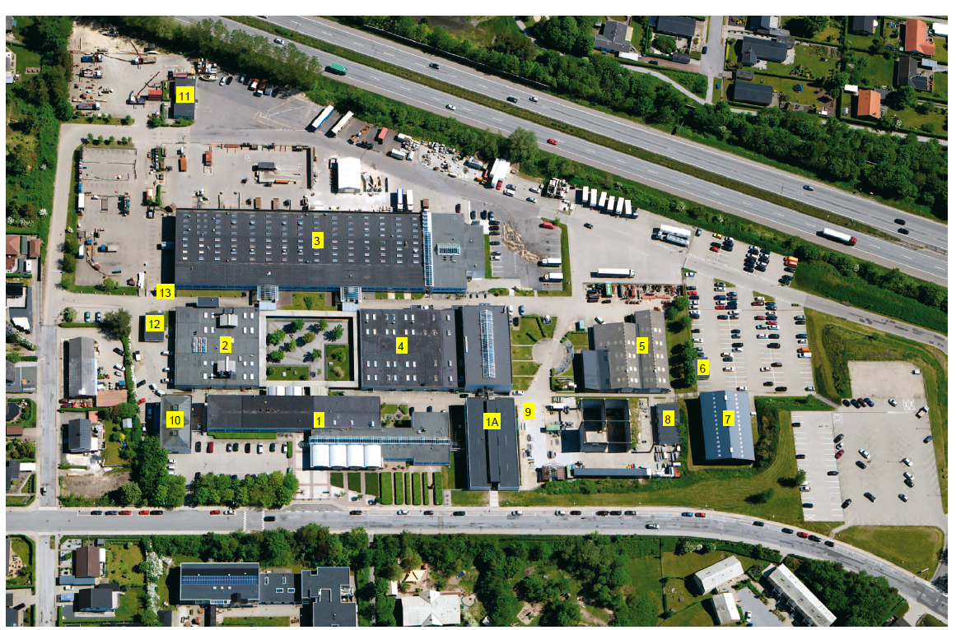

Slide 10
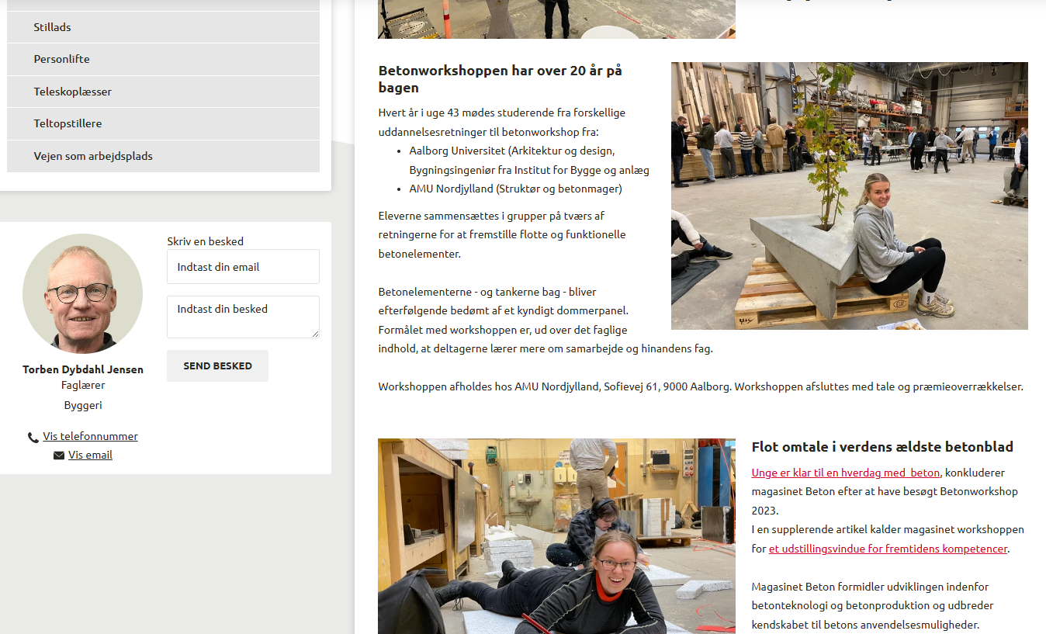

Indlæggende kan findes her

